Slide 1

LES PROCESSUS D’IMMATRICULATION
DE LA COUVERTURE MALADIE UNIVERSELLE (CMU)
Novembre 2019
Institution de Prévoyance Sociale régie par la loi N° 2014-131 du 24 mars 2014 et par le décret N° 2014-395 du 25 juin 2014

Slide 2
Sommaire
1
CONTEXTE
2
PROCESSUS D’IMMATRICULATION DES ASSURES DE LA CMU
4
CONCLUSION

Slide 3
Contexte
Plus de 90% de la population vulnérable face à la maladie d’autant plus qu’ils ne bénéficient d’aucune forme de couverture contre le risque maladie.
il s’agit ici principalement des travailleurs des secteurs informel et agricole.
2014 : Institution de la CMU par la loi n°2014-131 du 24 mars 2014.
OBJECTIF : Garantir l’accès à des soins de santé de qualité à l’ensemble de la population résidant en Côte d’Ivoire (universalité / nationaux et non nationaux) dans des conditions financières soutenables (accessibilité)
DEUX RÉGIMES :
Un régime contributif: Le Régime Général de Base (RGB) financé par les cotisations des assurés, qui vise la majorité de la population résidant en Côte d’Ivoire.
Un régime non contributif: Le Régime d’Assistance Médicale (RAM), qui vise les indigents et dans lequel l’Etat se substitue aux assurés pour le paiement des cotisations.

Slide 4
LA CAISSE NATIONALE D’ASSURANCE MALADIE (CNAM) :
C’est l’organe de gestion de la CMU
Créée par décret n°2014-395 du 25 juin 2014, la CNAM assure le pilotage et de régulation de la Couverture Maladie Universelle,
La CNAM peut être accompagnée dans sa mission de gestion de la CMU d’un ensemble d’acteurs ayant une expertise en matière de prévoyance Sociale appelés organisme de gestion déléguée (OGD).

Slide 5
L’IMMATRICULATION DES ASSURES
L’ENROLEMENT
L’enrôlement consiste à recueillir des données biométriques et biographiques auprès des populations.
Il est mis en œuvre par la société SNEDAI dans le cadre d’un contrat de partenariat Public-Privé avec l’Etat de Côte d’Ivoire,
L’enrôlement entièrement gratuit et se déroule dans les sites d’enrôlement installés sur l’ensemble du territoire
Au terme de l’enrôlement, il est remis au requérant, un récépissé qui servira à l’enrôlement des ayants droit.

Slide 6

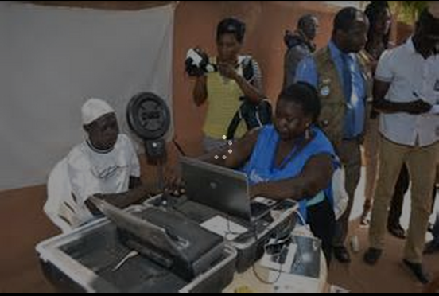
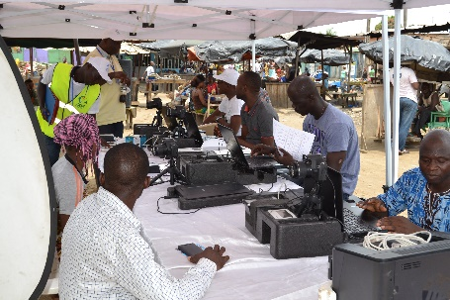
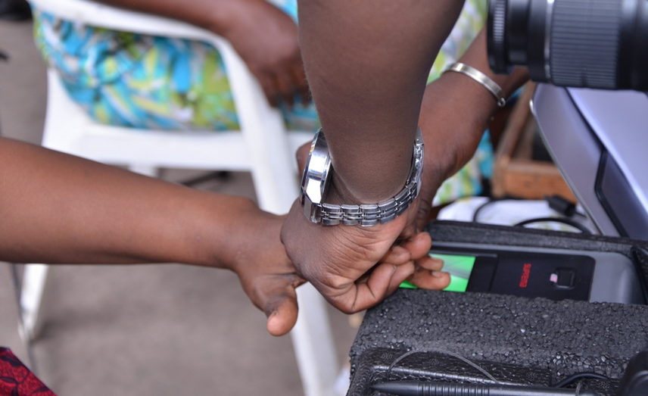
L’ENROLEMENT
A ce jour, plusieurs modalités sont offertes aux populations :
2- Se faire enrôler au cours d’une opération itinérante dans son établissement
1- Se rendre dans l’un des 157 centres d’enrôlement ouverts dans toute la CI
  PIECES OBLIGATOIRES:
  PHOTOCOPIE DE L’EXTRAIT DE NAISSANCE ou JUGEMENT SUPPLÉTIF
  PIECES D’IDENTITE : C.N.I ou PASSEPORT ou PERMIS DE CONDUIRE ou CARTE D’ELECTEUR ou ATTESTATION ou CARTE CONSULAIRE pour les non ivoiriens
  PIECES OPTIONNELLES
    L’ATTESTATION DE TRAVAIL
    EXTRAIT D’ACTE DE MARIAGE (SI MARIÉ LÉGALEMENT)

Slide 7
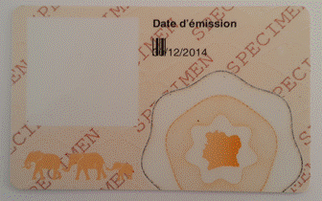
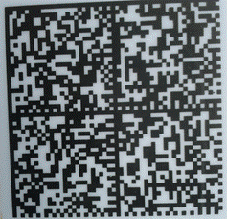
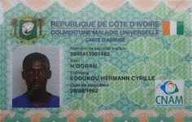
L’IMMATRICULATION DES ASSURES
L’IMMATRICULATION
L’immatriculation consiste à attribuer un identifiant (numéro) à chaque assuré. Cet identifiant a un caractère unique et deviendra à terme le numéro de sécurité sociale unique en Côte d’Ivoire.
L’identification se matérialise par la délivrance d’une carte individuelle biométrique sécurisée permettant de lutter contre la fraude.
Le code Datamatrix est une symbologie code-barres bidimensionnelle, permettant de représenter une quantité importante d'informations sur une surface réduite, jusqu'à 2 335 caractères alphanumériques ou 3 116 caractères numériques, sur environ 1 cm²
Numéro de sécurité sociale

Slide 8
Les succès:
A ce jour, ce sont plus de 1 500 000 personnes ont été enrôlées à la CMU et plus de 900 000 cartes distribuées.
La mise en place d’un réseau de xxxx points fixes d’enrôlement sur l’ensemble du territoire et de xxxxx postes mobiles d’enrôlement.
Les points faibles:
La production de l’extrait de naissance nécessaire à l’enrôlement reste parfois problématique;
La très forte affluence après le lancement de la généralisation submerge les capacités opérationnelles du dispositif;
La mobilité des assurés rend parfois difficile la distribution des cartes;
Les leçons apprises:
Alléger les documents nécessaires à l’enrôlement;
Renforcer le dispositif d’enrôlement;
Information de l’assuré sur le lieu de retrait de sa carte.

Slide 9
MERCI POUR VOTRE ATTENTION
Institution de Prévoyance Sociale régie par la loi N° 2014-131 du 24 mars 2014 et par le décret N° 2014-395 du 25 juin 2014

